Slide 1
Отчет об исполнении бюджета Городского округа Верхняя Тура
за 2020 год
для граждан

Slide 2
Бюджет Городского округа Верхняя Тура на 2020 год утвержден решением Думы Городского округа Верхняя Тура от 19.12.2019 № 35
Бюджет, как форма образования и расходования денежных средств , подвержен изменениям, так как его параметры (доходы, расходы и дефицит бюджета) могут увеличиваться и уменьшаться по разным причинам
В течение 2020 года изменения бюджета Городского округа Верхняя Тура утверждены следующими решениями Думы Городского округа Верхняя Тура :
Решение Думы Городского округа Верхняя Тура от 30.01.2020 № 1
Решение Думы Городского округа Верхняя Тура от 07.09.2020 № 53
Решение Думы Городского округа Верхняя Тура от 13.08.2020 № 41
Решение Думы Городского округа Верхняя Тура от 10.06.2020 № 37
Решение Думы Городского округа Верхняя Тура от 09.04.2020 № 22
Решение Думы Городского округа Верхняя Тура от 20.02.2020 № 8
Решение Думы Городского округа Верхняя Тура от 07.12.2020 № 77
Решение Думы Городского округа Верхняя Тура от 29.12.2020 № 86
Решение Думы Городского округа Верхняя Тура от 05.11.2020 № 70

Slide 3
Основные итоги социально-экономического развития Городского округа Верхняя Тура за 2018-2020 годы
Наименование показателя | Единица измерения | План | Отчет | План | Отчет | План | Отчет
 |  | 2018 год | 2018 год | 2019 год | 2019 год | 2020 год | 2020 год
Численность постоянного населения муниципального образования (среднегодовая) | человек | 9140 | 9 078 | 9 085 | 9 025 | 9 010 | 8 893
Численность населения в трудоспособном возрасте | человек | 4600 | 4 500 | 4 530 | 4 540 | 4 504 | 4 500
Уровень официально зарегистрированной безработицы | % | 1,6 | 1,48 | 1,4 | 1,44 | 1,35 | 4,93
Коэффициент рождаемости | чел. на 1000 насел. | 15,35 | 10,44 | 15,35 | 10,75 | 10,22 | 10,3
Ввод в эксплуатацию жилых домов за счет всех источников финансирования | тыс. кв.м. | 3,6 | 1,3 | 2,7 | 1,5 | 5,2 | 1,6
Среднемесячная номинальная начисленная заработная плата работников крупных и средних предприятий | руб. | 22776 | 23 475 | 23 687 | 25 095 | 24 480 | 31 176

Slide 4
Основные параметры бюджета Городского округа Верхняя Тура по итогам 2020 года
Доходы бюджета исполнены в сумме 893 793 тыс.рублей при плановых назначениях
889 621 тыс.рублей или 100,5 %
Расходы бюджета исполнены в сумме
887 696 тыс.рублей при плановых назначениях
945 052 тыс.рублей или 93,9%
-
=
Профицит бюджета по итогам текущего года составил 6 097 тыс.рублей при плановом дефиците 55 431 тыс.рублей

Slide 5
Исполнение доходной части бюджета
Наименование показателя | Утверждено на 2020 год | Исполнено за январь-декабрь 2020 года | % испол-нения
Налог на доходы физических лиц | 87 382 | 91 206 | 104,4
Акцизы по подакцизным товарам (продукции), производимым на территории Российской Федерации | 8 016 | 7 851 | 97,9
Налог, взимаемый в связи с применением упрощенной системы налогообложения | 3 005 | 3 545 | 118,0
Единый налог на вмененный доход для отдельных видов деятельности | 1 705 | 1 791 | 105,0
Единый сельскохозяйственный налог | 0 | 1 | -
Налог, взимаемый в связи с применением патентной системы налогообложения | 115 | 68 | 59,1
Налог на имущество физических лиц | 3 578 | 3 371 | 94,2
Земельный налог | 5 224 | 6 234 | 119,3
Государственная пошлина, сборы | 0 | 60 | -
Доходы от использования имущества, находящегося в государственной и муниципальной собственности | 3 550 | 5 093 | 143,5
Платежи при пользовании природными ресурсами | 20 | 12 | 60,0
Доходы от оказания платных услуг и компенсации затрат государства | 89 | 802 | 901,1
Доходы от продажи материальных и нематериальных активов | 584 | 524 | 89,7
Штрафы,санкции,возмещение ущерба | 0 | 349 | -
Безвозмездные поступления | 776 353 | 772 887 | 99,6
Итого доходов | 889 621 | 893 793 | 100,5

Slide 6
Структура доходов бюджета по итогам 2020 года

Slide 7
Исполнение расходной части бюджета
Наименование показателя | Утверждено на 2020год, тыс.руб. | Исполнено за январь-декабрь 2020 года, тыс.руб. | % испол-нения
Общегосударственные вопросы | 54 285 | 53 519 | 98,6
Национальная оборона | 538 | 538 | 100,0
Национальная безопасность и правоохранительная деятельность | 7 435 | 7 418 | 99,8
Национальная экономика | 114 933 | 114 398 | 99,5
Жилищно-коммунальное хозяйство | 443 890 | 392 788 | 88,5
Охрана окружающей среды | 220 | 202 | 91,8
Образование | 245 211 | 242 260 | 98,8
Культура, кинематография | 27 426 | 26 866 | 98,0
Социальная политика | 39 746 | 38 340 | 96,5
Физическая культура и спорт | 10 842 | 10 842 | 100,0
Средства массовой информации | 526 | 526 | 100,0
ВСЕГО РАСХОДОВ: | 945 052 | 887 696 | 93,9

Slide 8
Структура расходной части бюджета по итогам 2020 года

Slide 9
Программные и непрограммные расходы по итогам 2020 года
Наименование показателя | Утверждено, тыс.руб. | Исполнено, тыс.руб. | % исполнения
Муниципальная программа "Повышение эффективности деятельности органов местного самоуправления Городского округа Верхняя Тура до 2024 года" | 116 378 | 116 256 | 99,9
Муниципальная программа "Строительство, развитие и содержание объектов городского и дорожного хозяйства Городского округа Верхняя Тура до 2024 года" | 394 845 | 342 238 | 86,7
Муниципальная программа "Развитие системы образования в Городском округе Верхняя Тура до 2022 года" | 224 784 | 222 521 | 99,0
Муниципальная программа "Развитие культуры, физической культуры, спорта и молодежной политики в Городском округе Верхняя Тура до 2022 года" | 49 693 | 48 314 | 97,2
Муниципальная программа "Формирование современной городской среды на территории Городского округа Верхняя Тура на 2018-2024 годы" | 82 348 | 82 328 | 100,0
Непрограммные направления деятельности | 77 005 | 76 039 | 98,8
ВСЕГО РАСХОДОВ: | 945 052 | 887 696 | 93,9

Slide 10
Программные расходы бюджета Городского округа Верхняя Тура по итогам 2020 года
В рамках бюджета Городского округа Верхняя Тура осуществляются расходы по пяти муниципальным программам
Муниципальная программа «Повышение эффективности деятельности органов местного самоуправления Городского округа Верхняя Тура до 2024 года»
Муниципальная программа «Строительство, развитие и содержание объектов городского и дорожного хозяйства Городского округа Верхняя Тура до 2024 года»
Муниципальная программа "Формирование современной городской среды на территории Городского округа Верхняя Тура на 2018-2024 годы"
Муниципальная программа «Развитие системы образования в Городском округе Верхняя Тура до 2022 года»
Муниципальная программа «Развитие культуры, физической культуры и спорта и молодежной политики в Городском округе Верхняя Тура до 2022 года»

Slide 11
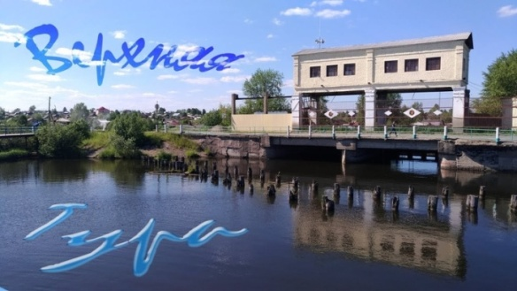
Муниципальная программа «Повышение эффективности деятельности органов местного самоуправления Городского округа Верхняя Тура до 2024 года»
Объем расходов данной программы по итогам 2020 года составил 116 256 тыс.рублей при плановом объеме финансирования 116 378 тыс.рублей
Основные мероприятия программы
Развитие и модернизация систем коммунальной инфраструктуры города
Улучшение жилищных условий граждан, проживающих в городском округе
Оказание мер социальной поддержки отдельным категориям граждан (почетные жители, городской совет ветеранов)
Мероприятия по разработке документации по планировке территории города
Текущее содержание гидротехнического сооружения «Верхне-Туринский гидроузел»
Обеспечение деятельности городской единой дежурно-диспетчерской службы-112

Slide 12
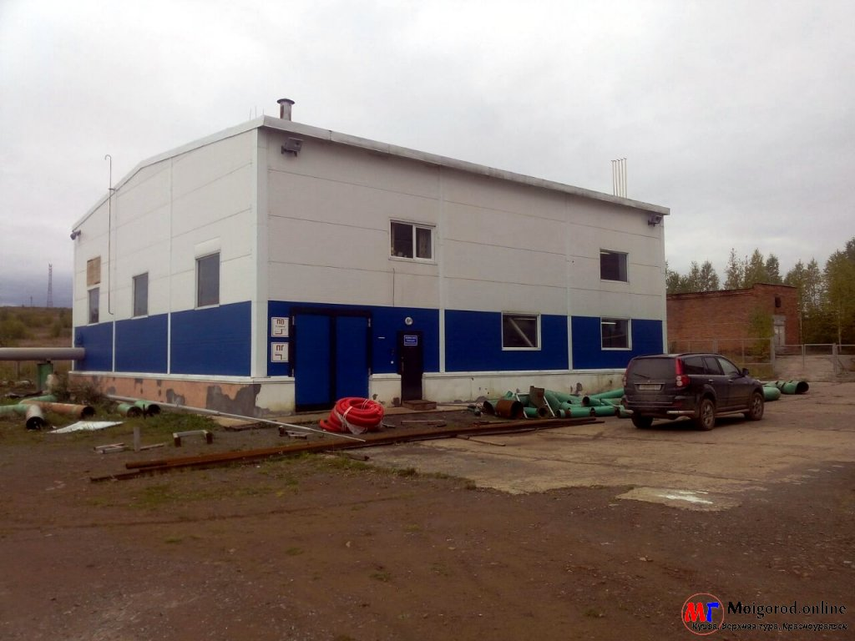
Отдельные целевые показатели программы
В рамках подпрограммы «Развитие и модернизация систем коммунальной инфраструктуры в Городском округе Верхняя Тура» в отчетном году приобретен в собственность городского округа имущественный комплекс газовой котельной, ранее принадлежавший ООО «Новая энергетика», что позволило обеспечить энергетическую безопасность и стабильность для города
В рамках подпрограммы «Улучшение жилищных условий граждан, проживающих на территории Городского округа Верхняя Тура» осуществляются расходы по переселению граждан из жилых помещений, признанных непригодными для проживания. На указанные цели в 2020 году направлено 6650 тыс. рублей, что позволило расселить 2 аварийных многоквартирных дома и предоставить взамен благоустроенное жилье 19 гражданам

Slide 13
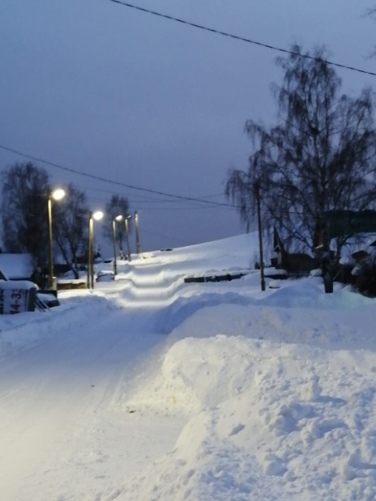
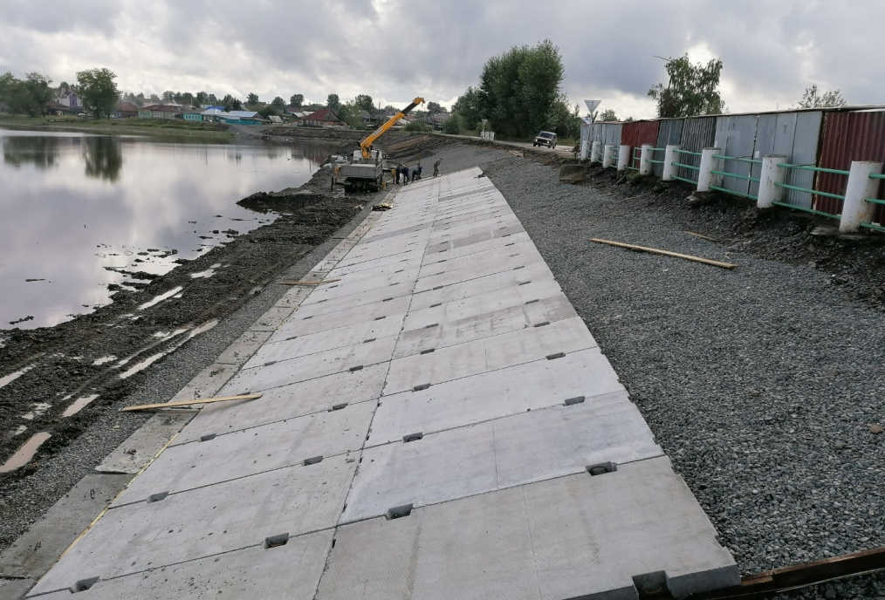
В рамках подпрограммы «Обеспечение безопасности гидротехнических сооружений Верхне-Туринского гидроузла на р. Тура на территории Городского округа Верхняя Тура» начаты работы по проведению капитального ремонта городской плотины. На указанные цели в отчетном периоде направлено 10 000 тыс. рублей, работы будут продолжены в 2021 и 2022 годах
В рамках подпрограммы «Энергосбережение и повышение энергетической эффективности в Городском округе Верхняя Тура» оплачены выполненные работы по повышению энергетической эффективности линий уличного освещения Северо-Западной части города (установка опор уличного освещения и энергосберегающих ламп). Всего заменено 144 лампы, сеть уличного освещения увеличена на 5,8 км

Slide 14
Муниципальная программа «Строительство, развитие и содержание объектов городского и дорожного хозяйства Городского округа Верхняя Тура до 2024 года»
Основные мероприятия программы
Объем расходов данной программы по итогам 2020 года составил 342 238 тыс.рублей при плановом объеме финансирования
394 845 тыс.рублей
Развитие и обеспечение сохранности городских автомобильных дорог (очистка от снега в зимний период, грейдирование, отсыпка и текущий (ямочный) ремонт в летний период)
Разработка проектно-сметной документации по привязке типового проекта строительства здания городского центра культуры и досуга
Разработка проектно-сметной документации "Строительство физкультурно-оздоровительного комплекса в Городском округе Верхняя Тура"
Социальная поддержка отдельных категорий граждан в области ЖКХ (компенсация оплаты коммунальных услуг льготным категориям граждан за счет федерального и областного бюджета, предоставление жилищных субсидий)
Мероприятия в области благоустройства города (ликвидация несанкционированных свалок, озеленение города, очистка от зимних накоплений, скашивание травы)

Slide 15
Основные мероприятия программы
Реконструкция автомобильной дороги общего пользования по переулку Безымянному от плотины до улицы Мира с продолжением по улице Мира до дома интерната в Городском округе Верхняя Тура Свердловской области
Строительство объекта «Станция биологической очистки хозбытовых сточных вод централизованной системы водоотведения ГО Верхняя Тура Свердловской области»
Освоение сопочного месторождения подземного источника водоснабжения и строительство водовода до существующей системы водоснабжения
Строительство распределительного газопровода микрорайона "Рига" в городском округе Верхняя Тура и строительство распределительного газопровода низкого давления ул. Грушина 108, 118а, 145, 133, ул. Карла Либкнехта 193, 187, 178, 209, 197

Slide 16
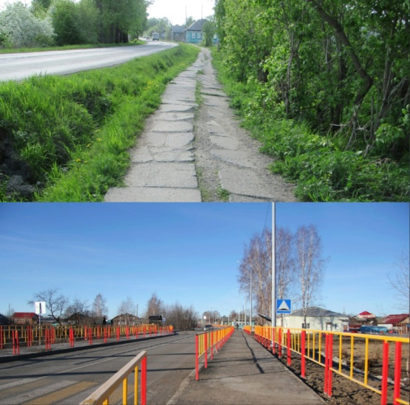
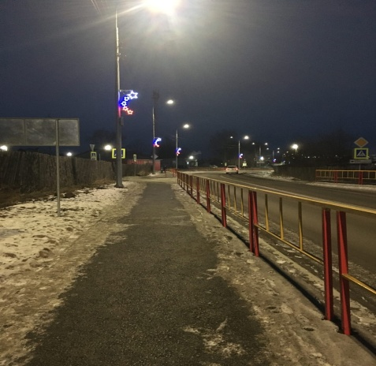
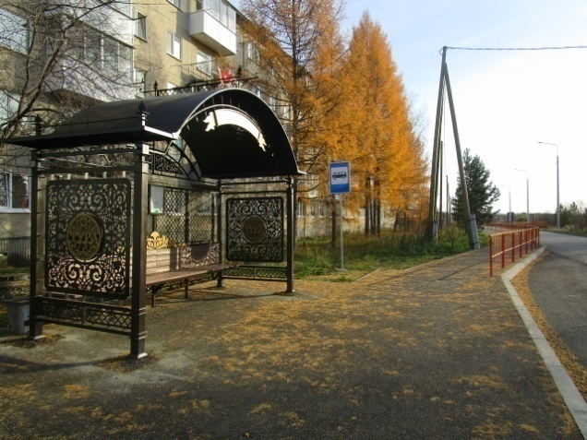
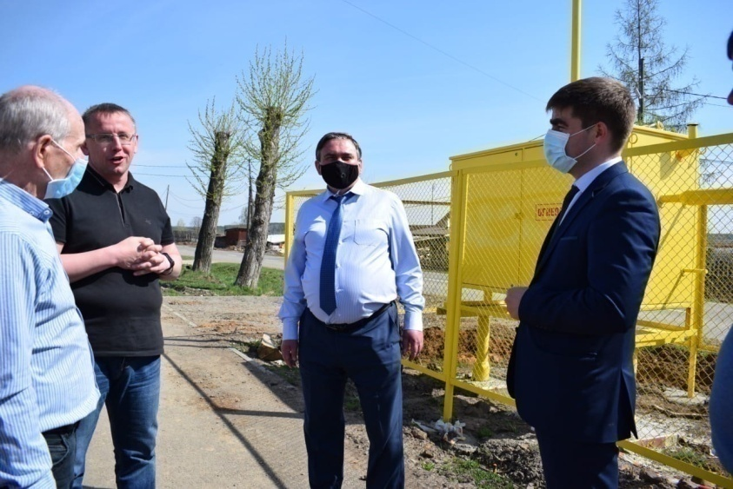
Отдельные мероприятия программы
Завершены работы по реконструкции автомобильной дороги по пер. Безымянному от плотины до ул.Мира с продолжением по улице Мира до дома интерната, начатые в 2019 году. Общий объем расходов составил в 2019 году 3224,6 тыс.рублей, в 2020 году - 71 920 тыс.рублей
Завершены работы по объекту «Строительство распределительного газопровода микрорайона «Рига» в Городском округе Верхняя Тура», начатые в 2019 году, объект введен в эксплуатацию. Общий объем расходов составил в 2019 году 9811,9 тыс.рублей, в 2020 году –
46 753 тыс.рублей
Протяженность газопровода 20,13 км, появилась возможность подключить к газу 558 домов, в которых проживает 1380 человек

Slide 17
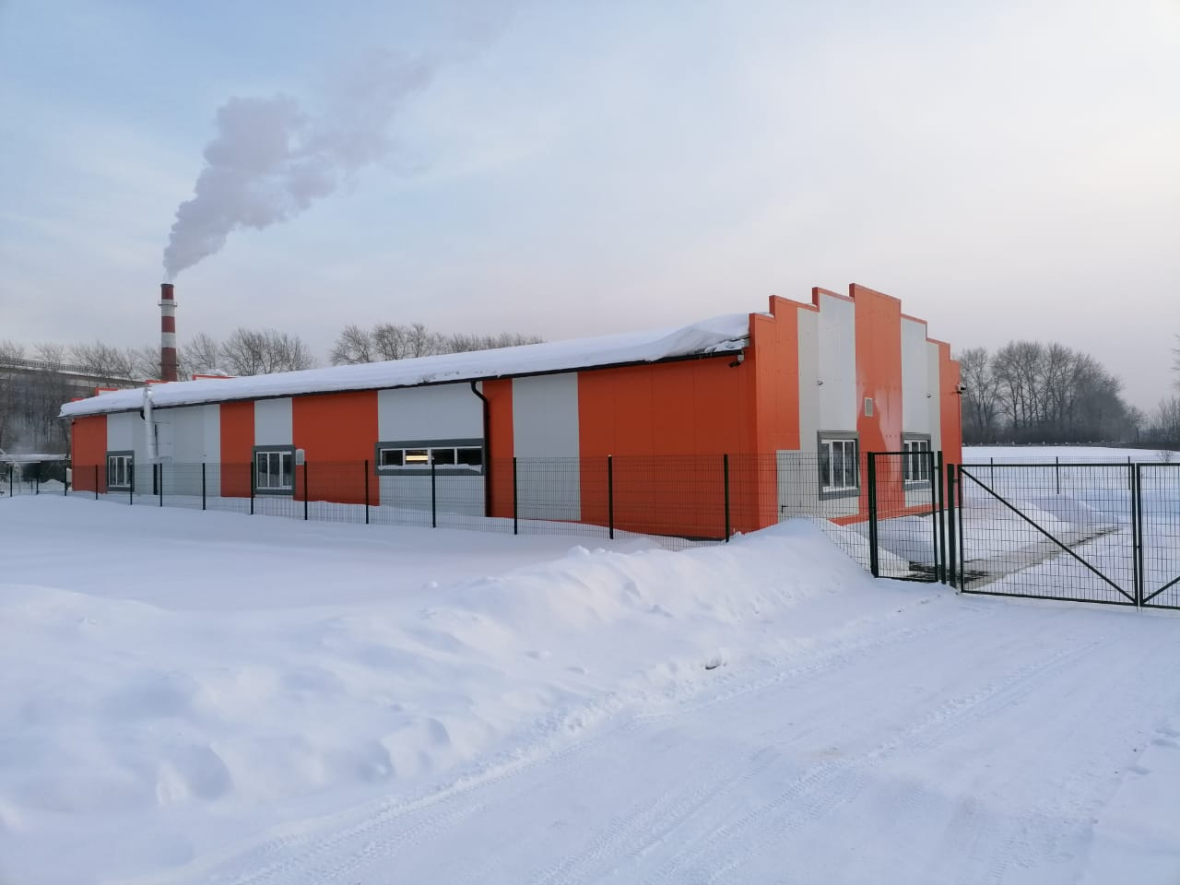
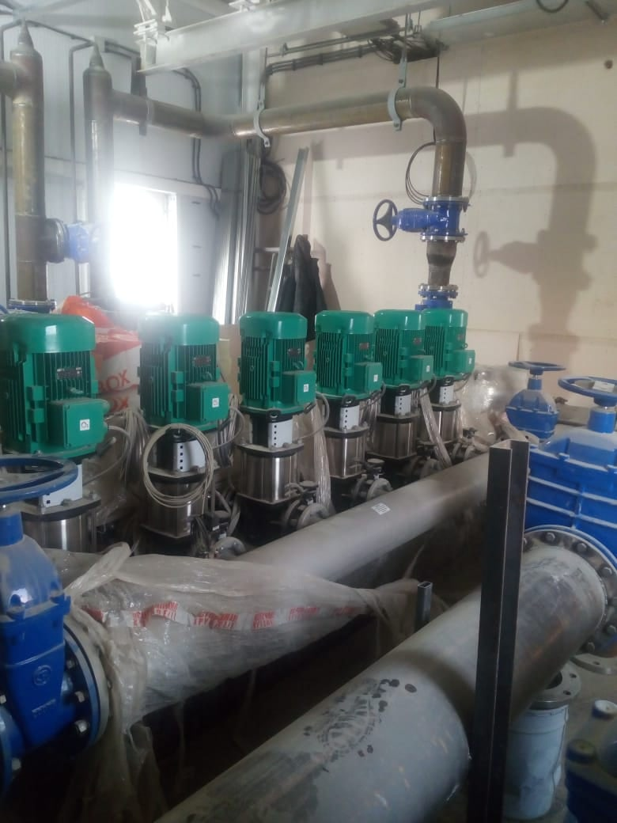
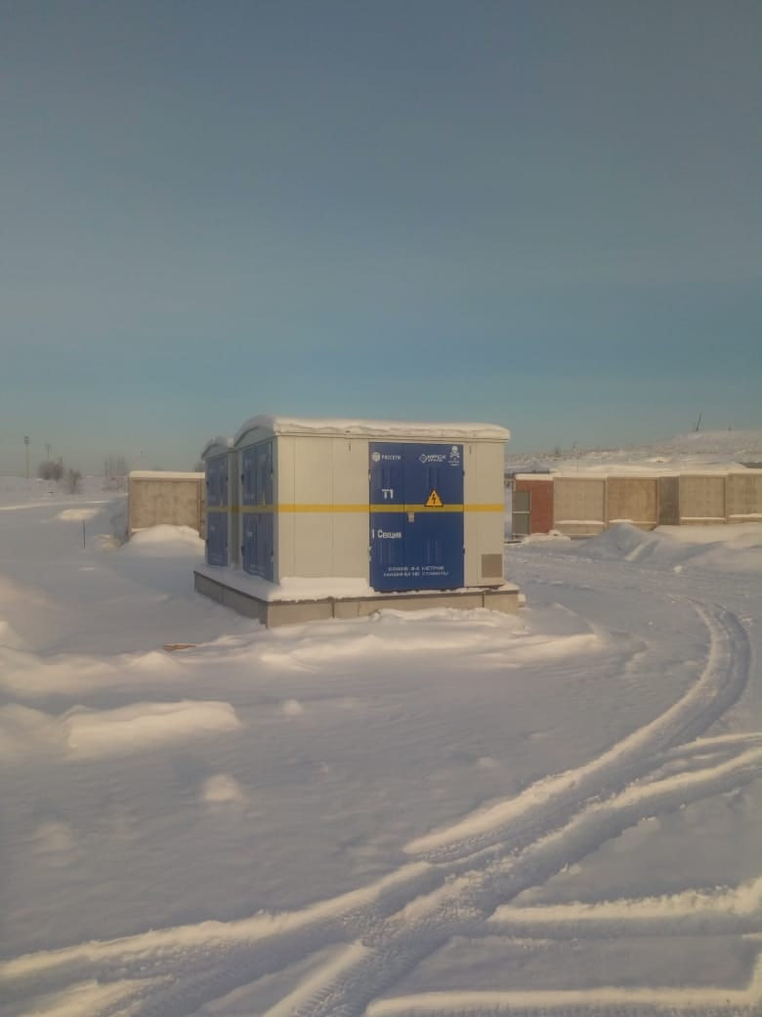
Частично выполнены работы по строительству объекта "Станция биологической очистки хозбытовых сточных вод централизованной системы водоотведения ГО Верхняя Тура Свердловской области», начатые в 2019 году. За 2019 год объем расходов составил 101 236 тыс.рублей, в 2020 году - 69 164 тыс.рублей
Завершены работы по строительству водозаборных сооружений и сетей водоснабжения в г. Верхняя Тура Свердловской области. Общий объем расходов за 2019 год составил 21 797 тыс.рублей, за 2020 год 76 750 тыс.рублей. В настоящее время ведутся пусконаладочные работы

Slide 18
Начаты работы по реконструкции автомобильной дороги по улице Карла Либкнехта в Городском округе Верхняя Тура Свердловской области. Общий объем расходов в 2020 году по указанному объекту с учетом расходов на разработку проектно-сметной документации составил 9158 тыс.рублей
Оплачены выполненные работы за разработку проектно-сметной документации «Строительство физкультурно-оздоровительного комплекса в Городском округе Верхняя Тура» в сумме 3780 тыс.рублей
Оплачены выполненные работы за разработку проектно-сметной документации по объекту «Газоснабжение жилых домов по ул. Фомина, ул. 25 лет Октября, ул. Крупская, ул. Кривощекова, ул. Иканина и ул. Карла Либкнехта в г. Верхняя Тура Свердловской области»
в сумме 4159 тыс.рублей

Slide 19
Муниципальная программа «Развитие системы образования в Городском округе Верхняя Тура до 2023 года»
Объем расходов данной программы по итогам 2020 года составил 222 521 тыс.рублей при плановом объеме финансирования 224 784 тыс.рублей
Основные мероприятия программы
Обеспечение деятельности общеобразовательных учреждений
Обеспечение деятельности учреждений дополнительного образования (ДШИ им. А.А.Пантыкина, ДЮСШ)
Обеспечение деятельности дошкольных образовательных учреждений
Укрепление материально-технической базы образовательных учреждений (проведение ремонтных работ, приобретение оборудования)
Проведение летней оздоровительной кампании для детей

Slide 20
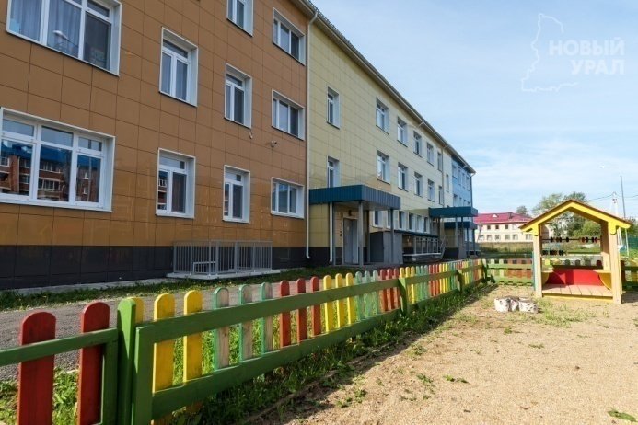
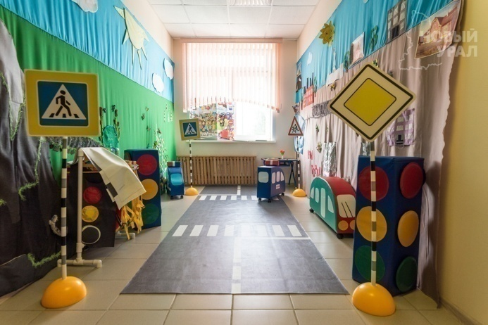
На территории Городского округа Верхняя Тура Действует 6 учреждений дошкольного образования. Общий объем расходов на обеспечение текущих расходов всех учреждений составил
в 2020 году 94 117 тыс.рублей
Исполнение отдельных целевых показателей
N строки | Цели, задачи и целевые показатели | Единица измерения | Значение целевого показателя |  | Процент выполнения | Причины отклонения от планового значения
 |  |  | план | факт
1 | 2 | 3 | 4 | 5 | 6 | 7
1 | Подпрограмма 1 «Развитие системы дошкольного образования в городском округе Верхняя Тура»
2 | Цель 1 "Обеспечение 100-процентной доступности дошкольного образования для детей в возрасте от 1 до 7 лет"
3 | Задача 1 " Обеспечение государственных гарантий прав граждан на получение общедоступного и бесплатного дошкольного образования в муниципальных дошкольных образовательных организациях"
4 | Целевой показатель 1 Обеспеченность доступности дошкольного образования для детей в возрасте от 1 до 7 лет (численность детей от 1 до 7 лет всего ,из них получают дошкольное образование); | проценты | 100 | 100 | 100
5 | Целевой показатель 2 Отношение среднемесячной заработной платы педагогических работников муниципальных дошкольных образовательных организаций к среднемесячной заработной плате в общем образовании в Свердловской области; | проценты | 100 | 100 | 100

Slide 21
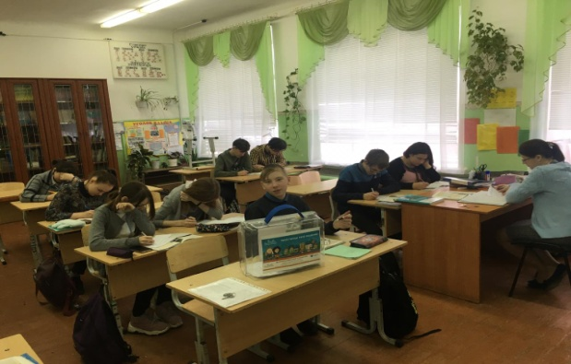
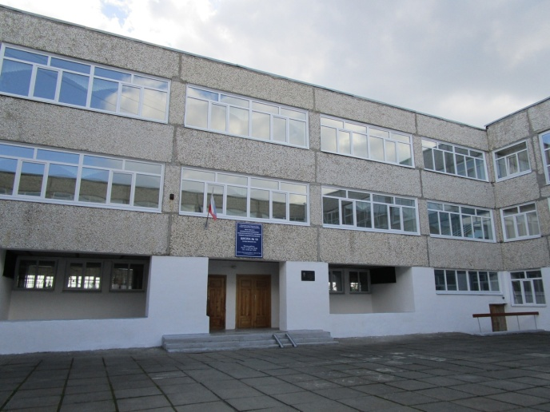
N строки | Цели, задачи и целевые показатели | Единица измерения | Значение целевого показателя |  | Процент выполнения | Причины отклонения от планового значения
 |  |  | план | факт
1 | 2 | 3 | 4 | 5 | 6 | 7
8 | Подпрограмма 2 "Развитие системы общего образования в Городском округе Верхняя Тура"
9 | Цель 2 "Обеспечение доступности качественного общего образования, соответствующего требованиям инновационного социально-экономического развития Городского округа Верхняя Тура"
10 | Задача 3." Обеспечение детей современными условиями при реализации государственного стандарта общего образования"
11 | Целевой показатель 4. " Охват детей школьного возраста в государственных общеобразовательных организациях городского округа Верхняя Тура образовательными услугами в рамках Государственного образовательного стандарта и Федерального государственного образовательного стандарта | % | 100 | 100 | 100
12 | Целевой показатель 5."Доля общеобразовательных организаций, перешедших на федеральный государственный образовательный стандарт общего образования, в общем количестве общеобразовательных организаций " | % | 100 | 100 | 100
Исполнение отдельных целевых показателей
Общее образование юные жители города Верхняя Тура получают в двух учреждениях общего образования. Общий объем расходов на обеспечение текущей деятельности двух городских школ составил в 2020 году 94 708 тыс.рублей

Slide 22
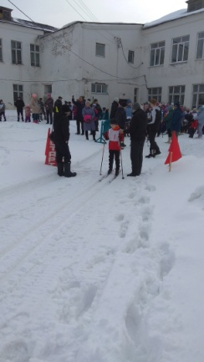
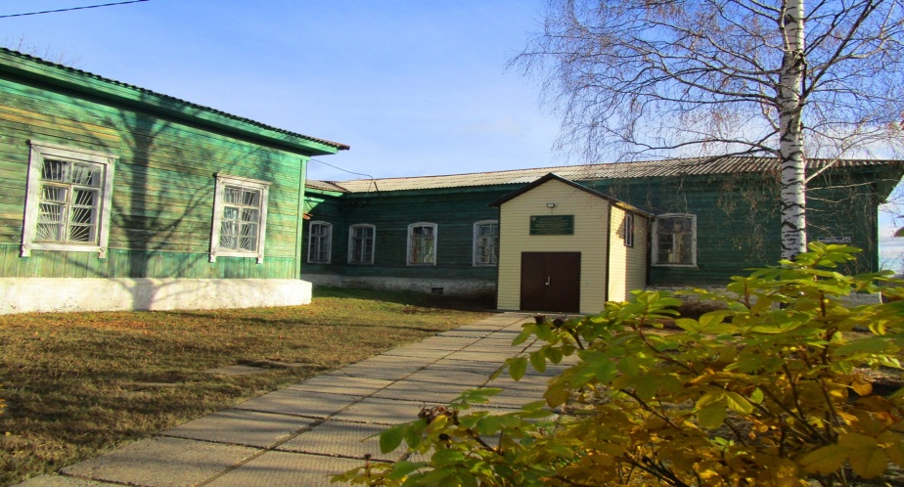
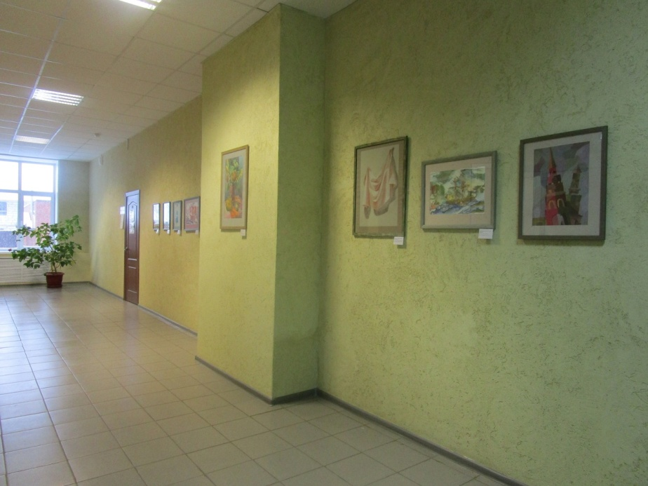
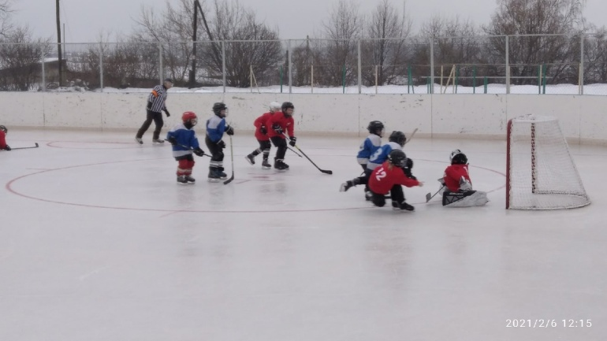
В рамках данной программы в городе Верхняя тура осуществляют свою деятельность два учреждения дополнительного образования
Верхнетуринское муниципальное бюджетное образовательное учреждение дополнительного образования детей "Детско-юношеская спортивная школа"
Муниципальное бюджетное учреждение дополнительного образования "Детская школа искусств имени А. А. Пантыкина"
Общий объем расходов на обеспечение текущей деятельности этих учреждений составил
в 2020 году 28 824 тыс.рублей

Slide 23
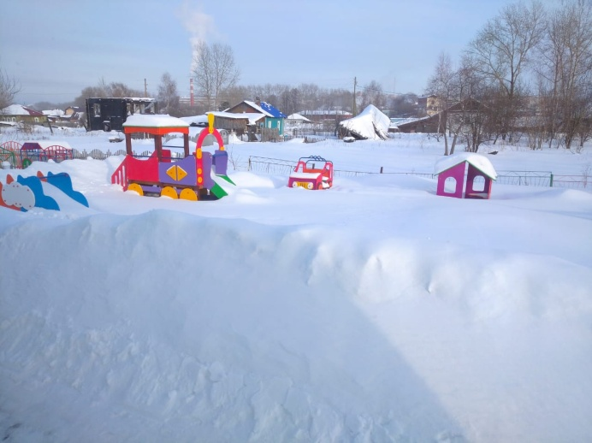
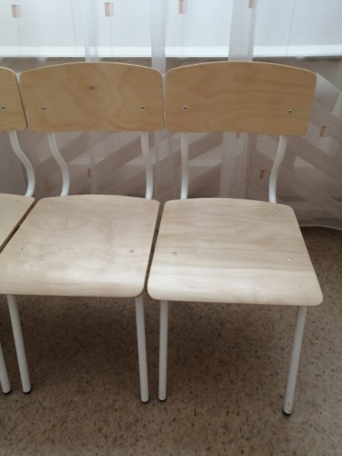
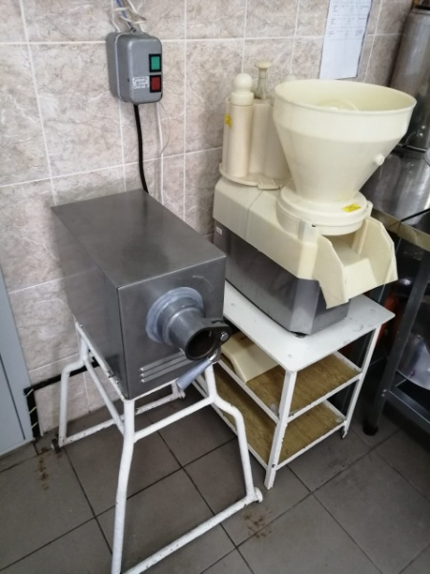
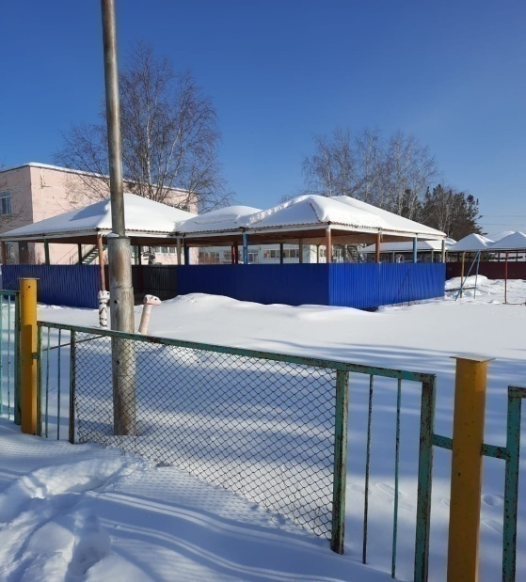
Отдельные результаты действия программы
В детском саду № 11 приобретены и установлены малые архитектурные формы на прогулочной площадке, расходы составили 239 тыс.рублей
В детском саду № 12 приобретены детские стульчики и кухонное оборудование, общий объем расходов составил 105 тыс.рублей
В детском саду № 35 установлены перегородки и стены на прогулочных площадках, общая стоимость выполненных работ составила162 тыс.рублей

Slide 24
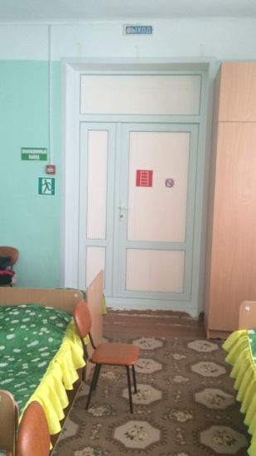
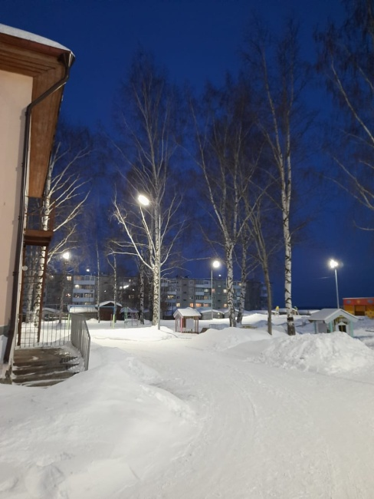
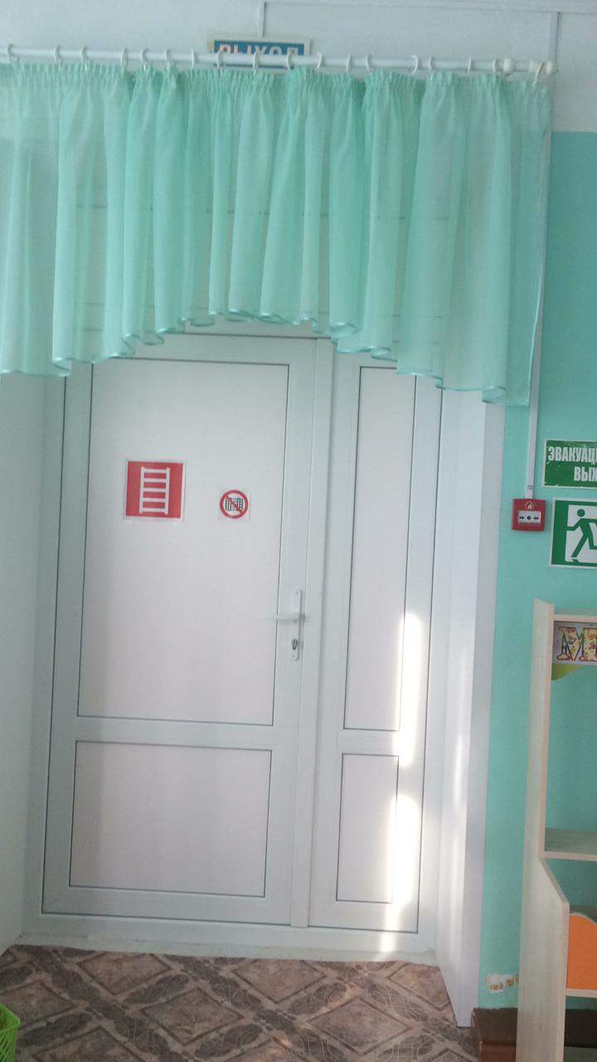
В детском саду № 47 установлено наружное освещение по периметру здания, общая стоимость выполненных работ составила 468 тыс.рублей. Кроме того, приобретены и установлены 4 входные группы для аварийных выходов на сумму 160 тыс.рублей
Произведено устройство дренажной канавы в МБДОУ д/сад №56 на сумму
240 тыс.рублей

Slide 25
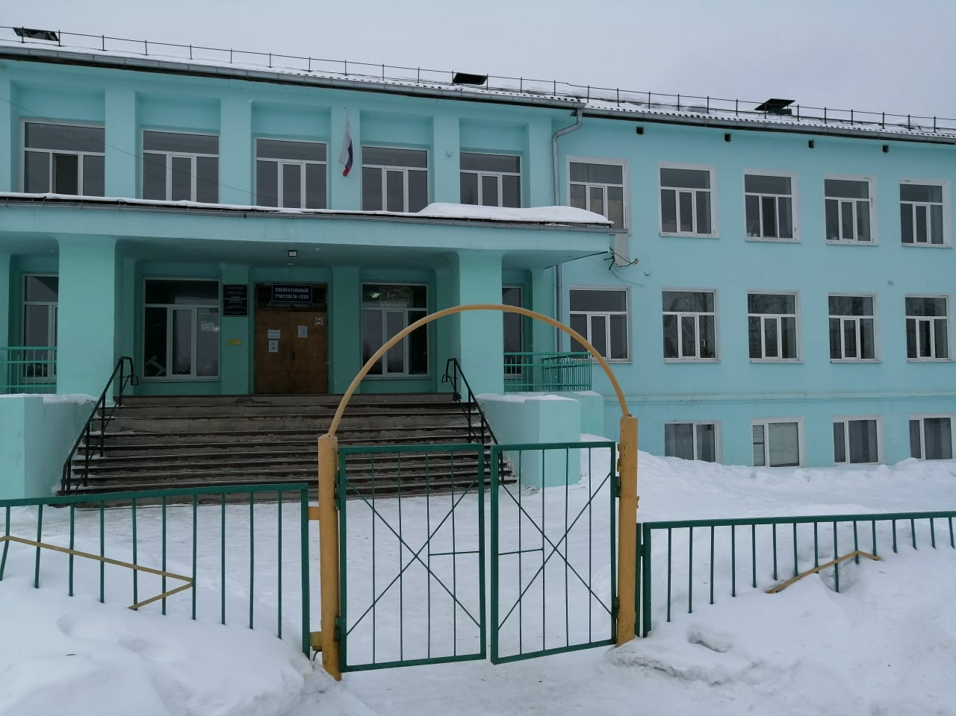
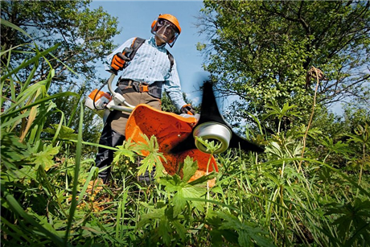
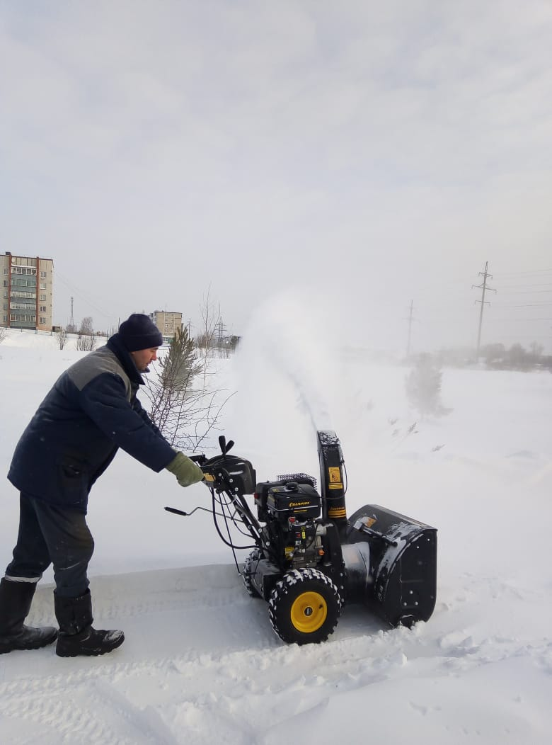
В школе № 14 оплачены выполненные работы по устройству наружного освещения спортивной площадки в сумме 432 тыс.рублей и ремонт крыльца и наружных стен на сумму 442 тыс.рублей
В школе № 19 приобретена снегоуборочная машина стоимостью 57 тыс.рублей и мотокоса, стоимость которой составила 23 тыс.рублей

Slide 26
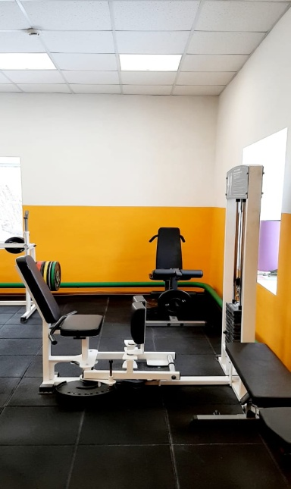
Отремонтирована кровля здания ДШИ им. А.А.Пантыкина по адресу ул. Володарского, 35 на сумму 200 тыс.рублей, заменены деревянные окна на пластиковые в сумме 103 тыс.рублей, приобретены строительные материалы для ремонта системы отопления на сумму 41 тыс.рублей
Произведен ремонт тренажерного зала ДЮСШ на сумму 814 тыс.рублей, приобретены спортивные товары для основных секций ДЮСШ на сумму 305 тыс.рублей, произведена замена деревянных окон на пластиковые в помещениях, занимаемых ДЮСШ, на сумму 120 тыс.рублей

Slide 27
Муниципальная программа «Развитие культуры, физической культуры, спорта и молодежной политики в Городском округе Верхняя Тура до 2022 года»
Основные мероприятия программы
Объем расходов данной программы по итогам 2020 года составил 48 314 тыс.рублей при плановом объеме финансирования 49 693 тыс.рублей
Обеспечение деятельности учреждений дополнительного образования (ВПК «Мужество» и ДЮСШ)
Проведение общегородских спортивных и культурных мероприятий
Обеспечение деятельности МКУ ПМЦ «Колосок»
Обеспечение деятельности учреждений культуры

Slide 28
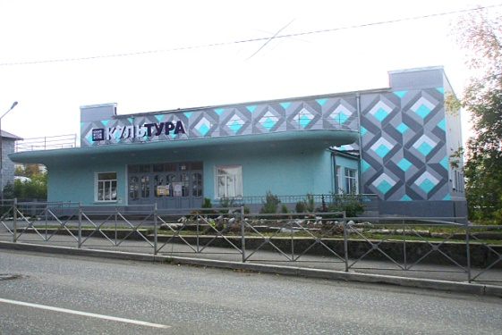
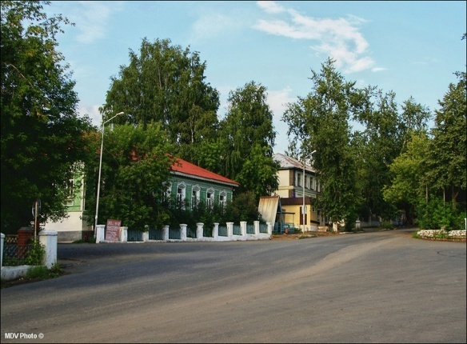
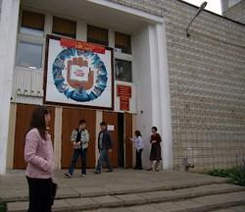
В рамках подпрограммы «Развитие культуры и искусства в Городском округе Верхняя Тура» осуществляется деятельность трех учреждений культуры. Общий объем текущих расходов на обеспечение деятельности учреждений составил 22 441 тыс.рублей
Муниципальное бюджетное учреждение культуры "Киновидеоцентр "КульТУРА"
Муниципальное бюджетное учреждение культуры "Городской Центр Культуры и Досуга ГО Верхняя Тура"
Муниципальное бюджетное учреждение культуры "Центральная городская библиотека им. Ф.Ф. Павленкова" Городского округа Верхняя Тура

Slide 29
Выполнение отдельных целевых показателей
N строки | Наименование цели (целей) и задач, целевых показателей | Единица измерения | Значение целевого показателя реализации муниципальной программы |  |  | Причины отклонения от планового значения
 |  |  | план 2020 года | факт | процент выполнения
1 | 2 | 3 | 4 | 5 | 6 | 7
1 | Подпрограмма 1 "Развитие культуры и искусства в Городском округе Верхняя Тура"
2 | Цель 1 Духовно – нравственное развитие и реализация человеческого потенциала в условиях перехода к инновационному типу развития общества и экономики Городского округа Верхняя Тура
3 | Задача 1 Повышение доступности и качества услуг, оказываемых населению в сфере культуры
4 | 1.Число посещений муниципальных библиотек | тыс. человек | 36,3 | 23,2 | 64 | В связи с введением ограничительных мер ввиду распространения новой коронавирусной инфекции библиотеки были закрыты для посещений
5 | 2.Посещаемость населением Городского округа Верхняя Тура мероприятий, проводимых культурно-досуговыми учреждениями | тыс. человек | 23,4 | 28,663 | 122
6 | 3.Посещаемость населением киносеансов, проводимых организациями осуществляющими кинопоказ | тыс. человек | 12,5 | 6,7 | 54 | В связи с введением ограничительных мер ввиду распространения новой коронавирусной инфекции. Кинопоказ остановлен с 23.03.2020 по 08.09.2020 включительно
7 | 4.Увеличение численности участников культурно-досуговых мероприятий (по сравнению с предыдущим годом) | процентов | 8,2 | 0 | 0 | Увеличение численности не произошло ввиду ограничительных мер
8 | 5.Доля детей, посещающих культурно-досуговые и творческие кружки на постоянной основе, от общего числа детей в возрасте до 18 лет | процентов | 45,5 | 45,5 | 100
9 | 6.Количество экземпляров новых поступлений в фонды общедоступных муниципальных библиотек Городского округа Верхняя Тура в расчете на 1000 человек жителей | единиц | 250 | 299 | 120
10 | 7.Доля коллективов самодеятельного художественного творчества, имеющих звание "народный (образцовый)" | процентов | 30 | 30 | 100
11 | 8.Доля муниципальных учреждений культуры, находящихся в удовлетворительном состоянии, в общем количестве таких учреждений | процентов | 70 | 66 | 94 | На территории городского округа 3 учреждения культуры.Из них 1 находится в аварийном состоянии
12 | 9. Доля граждан Городского округа Верхняя Тура положительно оценивающих состояние межнациональных отношений | процентов | 65 | 63 | 97 | В связи с эпидемиологической ситуацией
13 | 10.Уровень удовлетворенности граждан городского округа Верхняя Тура качеством предоставления муниципальных услуг в сфере культуры | процентов | 90 | 90 | 100

Slide 30
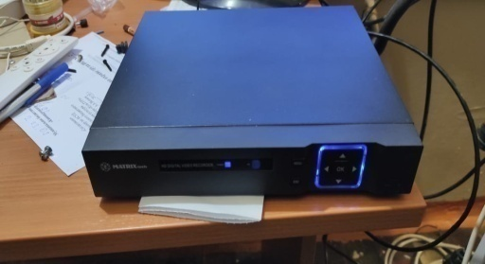
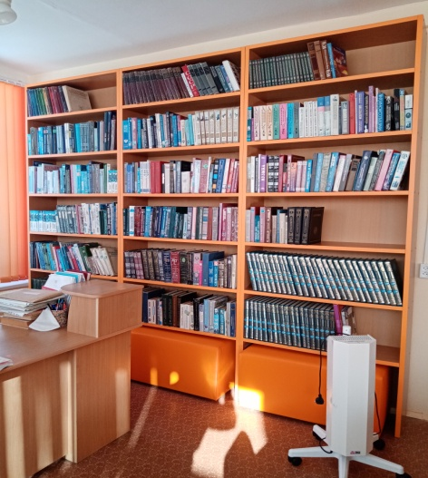
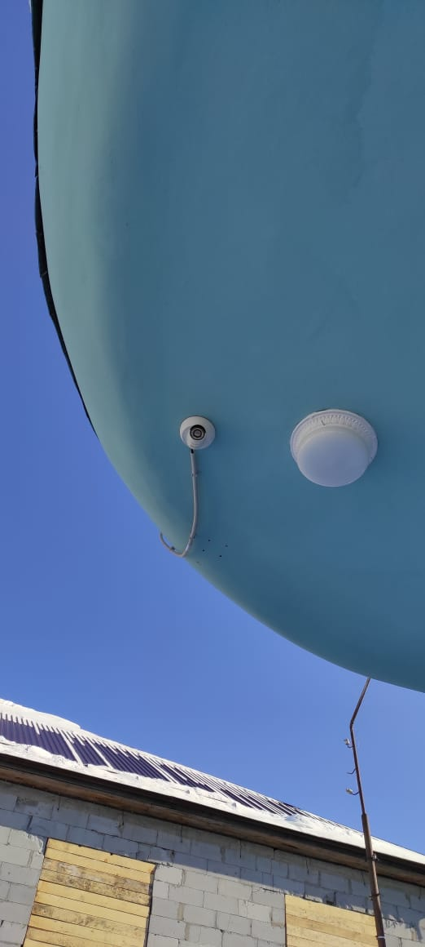
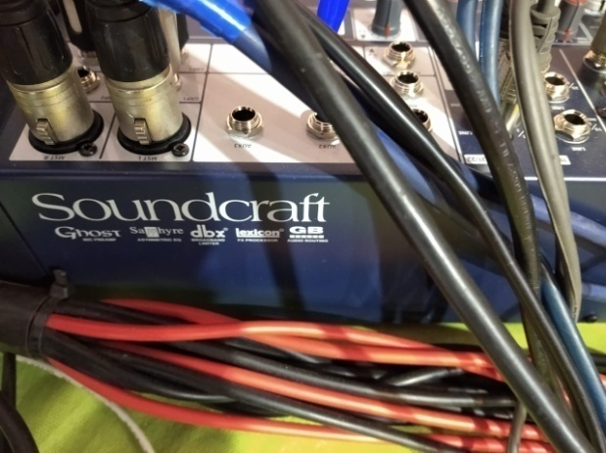
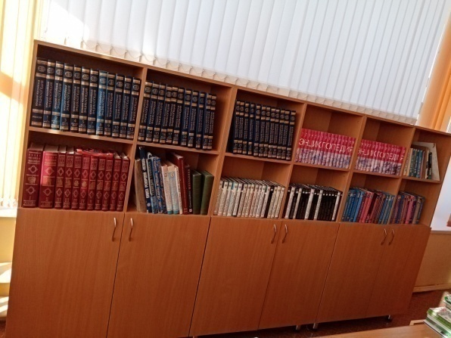
Кроме того, в бюджете Городского округа Верхняя Тура предусматриваются расходы на укрепление материально-технической базы учреждений культуры. В 2020 году на указанные цели направлено 463 тыс.рублей
Установлена система наружного видеонаблюдения в Кинотеатре «КульТУРА», объем расходов составил 84 тыс.рублей
Заменены деревянные окна на пластиковые в Библиотеке им. Ф.Ф.Павленкова на общую сумму 242 тыс.рублей, а также приобретены книжные стеллажи на сумму 78 тыс.рублей
Приобретен микшерский пульт на сумму 59,0 тыс.рублей в Городском центре культуры и досуга

Slide 31
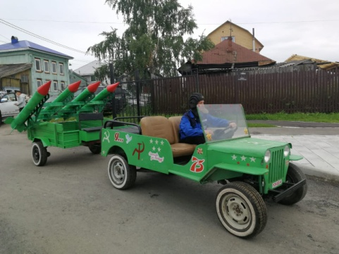
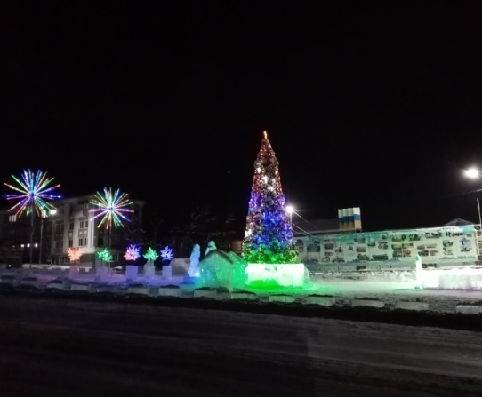
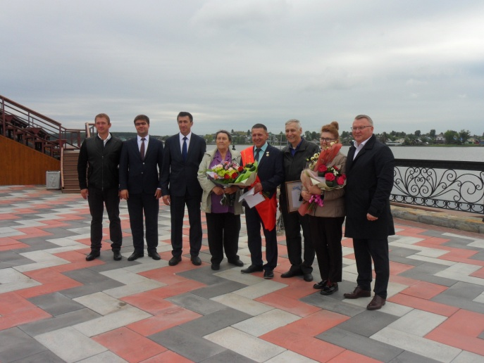
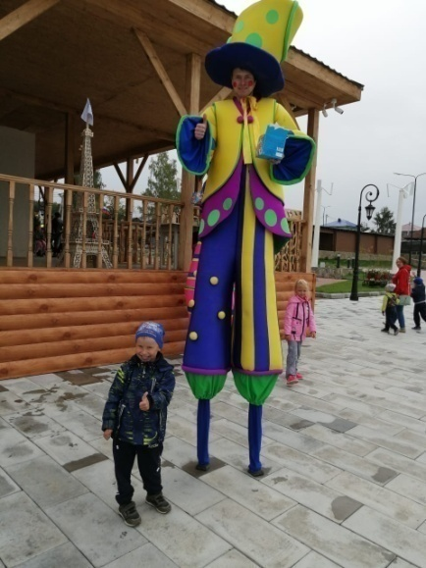
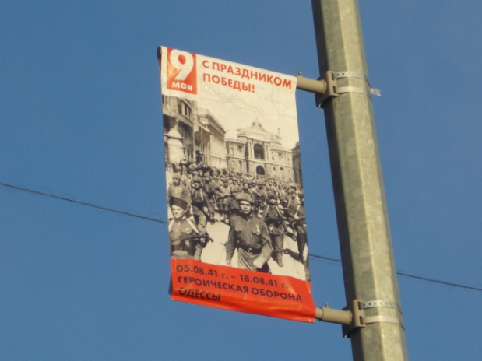
Значительные средства в бюджете Городского округа Верхняя Тура предусмотрены на проведение городских мероприятий. В 2020 году на указанные цели направлено 2488 тыс.рублей
В связи с распространением новой коронавирусной инфекции проведение массовых мероприятий было ограничено, но, несмотря на это, некоторые события в культурной жизни города все же имели место
Значительный объем средств направлен на строительство новогоднего городка, в 2020 году он был особенно красив! . Общий объем средств составил 702 тыс.рублей
В усеченном формате были проведены мероприятия в рамках празднования Дня города, объем средств, направленных на эти цели, составил
448 тыс.рублей
Мероприятия в честь 75-летия Победы в Великой отечественной войне также проводились в усеченном объеме. Общий объем расходов составил
788 тыс.рублей

Slide 32
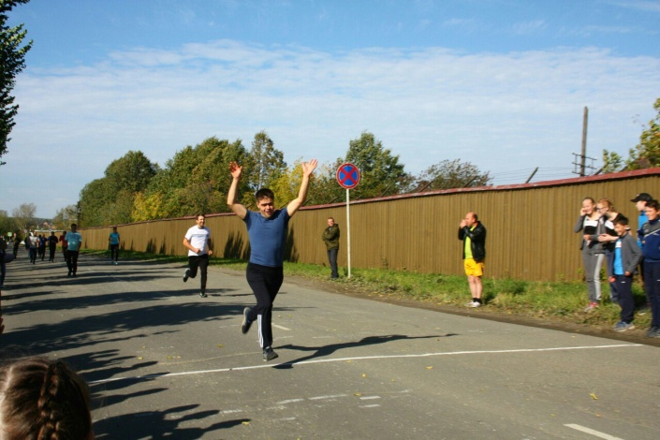
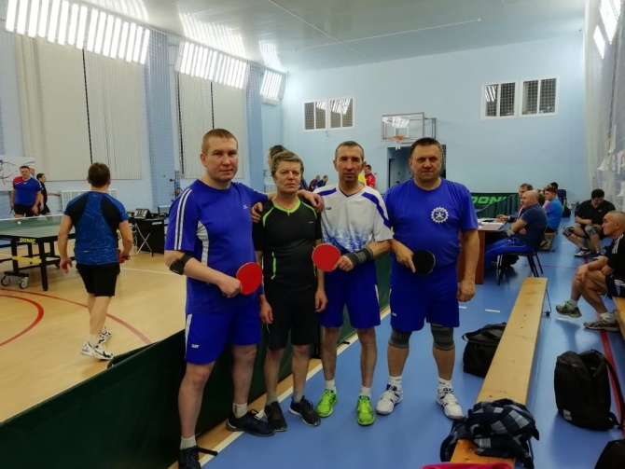
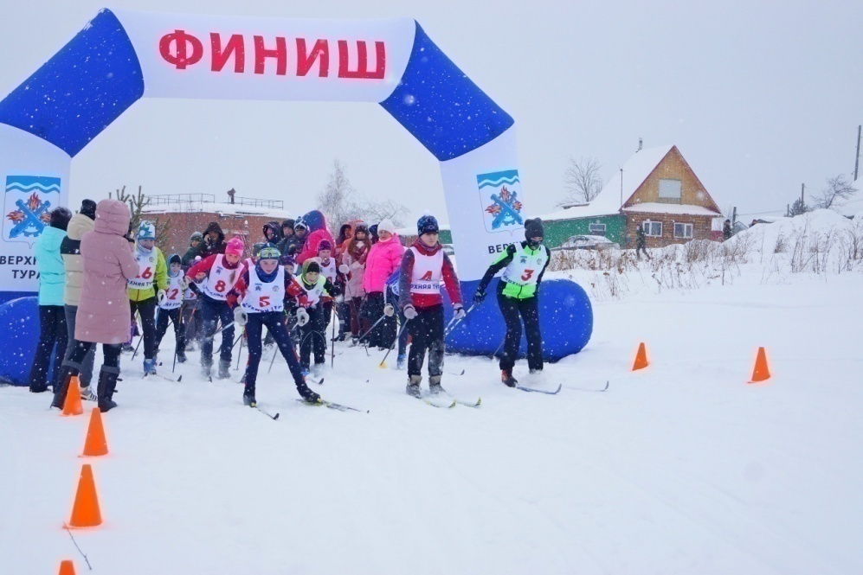
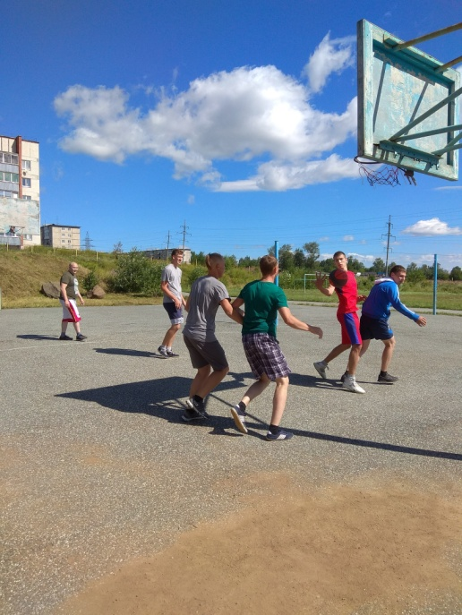
В рамках подпрограммы «Развитие физической культуры и спорта в Городском округе Верхняя Тура» осуществляется деятельность муниципального бюджетного учреждения физической культуры, спорта и туризма Городского округа Верхняя Тура. На указанные цели в 2020 году направлено 6162 тыс.рублей. Под руководством и с участием специалистов этого учреждения проводятся все массовые спортивные мероприятия в городе и за его пределами

Slide 33
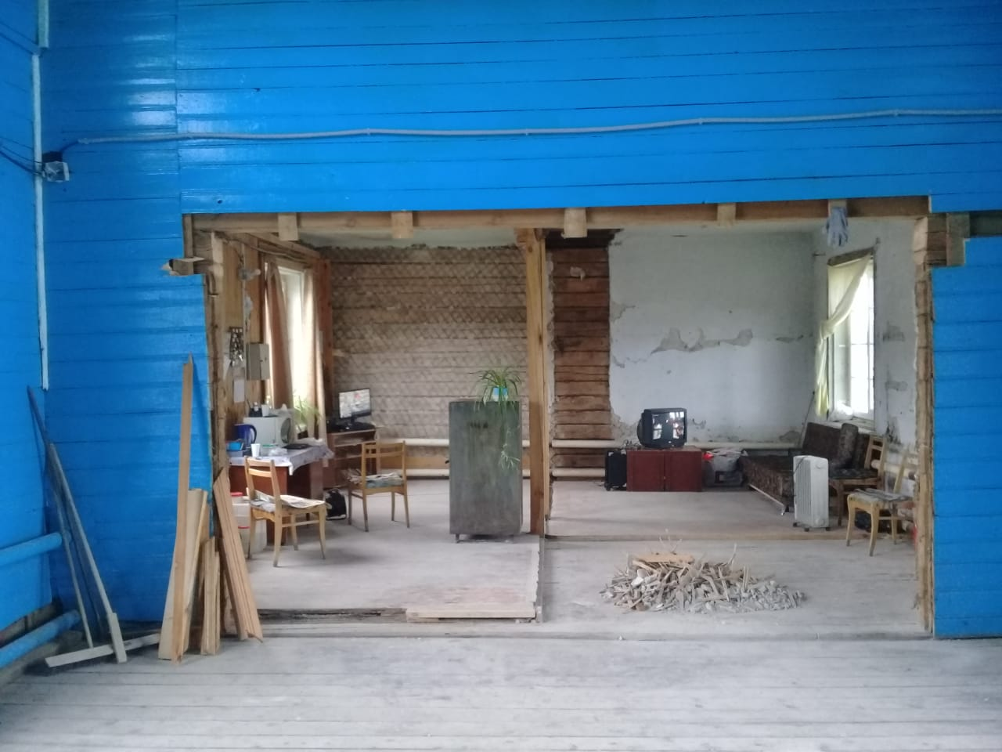
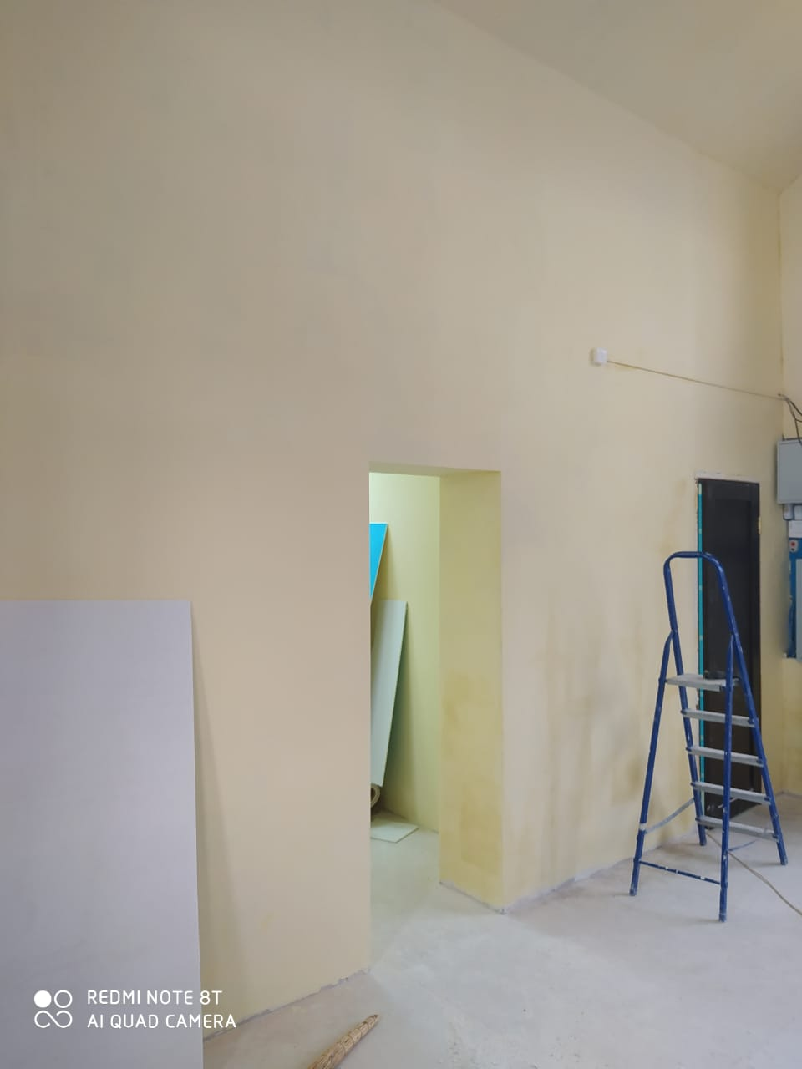
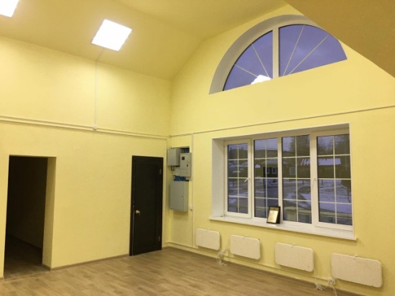
Кроме того, в рамках подпрограммы «Развитие физической культуры и спорта в Городском округе Верхняя Тура» предусмотрены расходы на укрепление материально-технической базы учреждений в сфере физической культуры и спорта. В 2020 году на указанные цели направлено 724 тыс.рублей, из них 704 тыс.рублей на ремонт внутренних помещений здания водной станции
На территории Городского округа Верхняя Тура также осуществляется реализация мероприятий по поэтапному внедрению Всероссийского физкультурно-спортивного комплекса «Готов к труду и обороне». В 2020 году на указанные цели направлено 175 тыс.рублей, в том числе за счет средств областного бюджета 120 тыс.рублей (приобретены 2 лазерные винтовки для стрельбы, видеопроектор и экран, спортивный инвентарь и спортивные майки для сдачи норм ГОТ в разных возрастных категориях)

Slide 34
В рамках подпрограммы «Подпрограмма «Развитие потенциала молодежи Городского округа Верхняя Тура» осуществляется деятельность Муниципальное казенное учреждение «Подростково-молодежный центр «Колосок». На указанные цели в 2020 году направлено 7550 тыс.рублей
Кроме того, в рамках указанной подпрограммы предусмотрены расходы на организацию работы трудовых отрядов в период школьных каникул. На указанные цели направлено 419 тыс.рублей

Slide 35
В рамках подпрограммы «Патриотическое воспитание молодых граждан в Городском округе Верхняя Тура» осуществляется деятельность Муниципального бюджетного образовательного учреждения дополнительного образования детей "Центр внешкольной работы по военно-патриотическому воспитанию "Мужество"
В 2020 году на обеспечение текущей деятельности учреждения направлено 5526 тыс.руб.лей
Кроме того, предусмотрены средства городского бюджета на обеспечение мероприятий по развитию материально-технической базы ВПК «Мужество». На указанные цели в 2020 году направлено 370 тыс.рублей (основной объем средств направлен на устройство покрытия нового корта, приобретенного в 2018 году в рамках реализации проекта инициативного бюджетирования «Приобретение оборудования для МБОУ ДОД «Центр внешкольной работы по военно-патриотическому воспитанию «Мужество»)

Slide 36
В рамках подпрограммы "Обеспечение жильем молодых семей" произведены расходы по предоставлению социальных выплат 2 молодым семьям на приобретение жилья. Объем расходов составил 1654 тыс.рублей

Slide 37
Муниципальная программа "Формирование современной городской среды на территории Городского округа Верхняя Тура на 2018-2024 годы"
Основные мероприятия программы
Объем расходов данной программы по итогам 2020 года составил 82 328 тыс.рублей при плановом объеме финансирования 82 348 тыс.рублей
Комплексное благоустройство дворовых территорий многоквартирных домов
Проверка достоверности определения сметной стоимости проектов
Комплексное благоустройство общественных территорий

Slide 38
Отдельные мероприятия программы
Продолжено выполнение работ по комплексному благоустройству общественной территории "Парк здоровья по ул. Лермонтова", подготовка которых была начата в 2019 году

Slide 39
Непрограммные расходы
Часть расходов бюджета осуществляется вне рамок муниципальных программ. В бюджете Городского округа Верхняя Тура к непрограммным преимущественно относятся расходы по обеспечению деятельности органов местного самоуправления и муниципальных учреждений. Общий объем расходов, осуществляемых вне рамок муниципальных программ, по итогам отчетного периода составил 76 039 тыс.рублей
Финансовое обеспечение деятельности главы городского округа 1712 тыс.рублей
Финансовое обеспечение деятельности Думы Городского округа Верхняя Тура 614 тыс.рублей
Финансовое обеспечение деятельности Администрации Городского округа Верхняя Тура 16 474 тыс.рублей
Финансовое обеспечение деятельности финансового отдела администрации городского округа Верхняя Тура 4416 тыс.рублей
Финансовое обеспечение деятельности Контрольного органа Городского округа Верхняя Тура 1857 тыс.рублей
Финансовое обеспечение деятельности МКУ "Централизованная бухгалтерия Городского округа Верхняя Тура» 24 029 тыс.рублей

Slide 40
Выплата вознаграждения по агентскому договору за сбор арендной платы муниципального жилищного фонда 14 тыс.рублей
Выплата пенсии за выслугу лет лицам, замещавшим муниципальные должности и должности муниципальной службы 1929 тыс.рублей
Регулирование отношений в области муниципальной собственности 1310 тыс.рублей
Осуществление первичного воинского учета на территориях, где отсутствуют военные комиссариаты 538 тыс.рублей
Организация проведения мероприятий по отлову и содержанию собак без владельцев 339 тыс.рублей
Уплата взноса на капитальный ремонт муниципального жилого фонда 419 тыс.рублей

Slide 41
Уличное освещение 7049 тыс.рублей
Субсидии перевозчикам, обслуживающим социально значимый автобусный маршрут 102 тыс.рублей
Финансовое обеспечение деятельности МКУ «Служба единого заказчика» 5620 тыс.рублей
Обеспечение деятельности МКУ «Управление образования Городского округа Верхняя Тура» 6038 тыс.рублей
Расходы за счет резервного фонда Администрации Городского округа Верхняя Тура (выплата материальной помощи пострадавшим от пожаров) 15 тыс.рублей

Slide 42
Расходы за счет резервного фонда Правительства Свердловской области (приобретение средств дезинфекции для многоквартирных домов) 43 тыс.рублей
Расходы за счет резервного фонда Правительства Свердловской области (приобретение боксерской экипировки для секции ДЮСШ) 71 тыс.рублей
Уплата административного штрафа по акту проверки министерства финансов Свердловской области 633 тыс.рублей
Приобретение устройств (средств) дезинфекции и медицинского контроля для муниципальных организаций в целях профилактики и устранения последствий распространения новой коронавирусной инфекции 2597 тыс.рублей
Приобретение устройств (средств) дезинфекции и медицинского контроля для муниципальных организаций в сфере культуры в целях профилактики и устранения последствий распространения новой коронавирусной инфекции 219 тыс.рублей

Slide 43
Муниципальный долг Городского округа Верхняя Тура по итогам 2020 года
Следует отметить ,что последние заимствования в сумме 1200 тыс.рублей Городским округом Верхняя Тура производились в декабре 2012 года. Из областного бюджета был получен кредит для выплаты заработной платы работникам учреждений бюджетной сферы с целью не допущения роста задолженности по заработной плате. Начиная с 2013 года производилось только погашение ранее полученных кредитов. Таким образом, муниципальный долг города Верхняя Тура неуклонно снижался. Погашение долга произведено в соответствии с графиками погашения задолженности

Slide 44
Информационный лист
Брошюра сформирована с целью повышения прозрачности и открытости для граждан хода исполнения бюджета городского округа Верхняя Тура
Ответственный за формирование материалов об исполнении местного бюджета в доступной для граждан форме: финансовый отдел администрации городского округа Верхняя Тура
Адрес: г. Верхняя Тура, ул.Иканина, 77, каб. № 207, телефон 2-82-90 (145), время работы: понедельник-четверг с 8-00 до 17-15, пятница с 8-00 до 16-00, перерыв с 12-30 до 13-30, электронный адрес fovt@bk.ru

